Slide 1



Создание системы релевантных предложений для клиентов компаний-партнеров Экспобанка

Slide 2

Создание системы релевантных предложений для клиентов компаний-партнеров Экспобанка

Slide 3

Цели и Задачи

Slide 4
Цели и Задачи
1
Снижение себестоимости лидогенерации
Существующие методы привлечения новых клиентов зачастую требуют значительных финансовых вложений. Внедрение интеллектуальной системы предложений позволит существенно оптимизировать этот процесс, направляя наиболее релевантные офферы конкретным потребителям.

Slide 5
Цели и Задачи
1
Снижение себестоимости лидогенерации
Существующие методы привлечения новых клиентов зачастую требуют значительных финансовых вложений. Внедрение интеллектуальной системы предложений позволит существенно оптимизировать этот процесс, направляя наиболее релевантные офферы конкретным потребителям.
2
Повышение доходности компаний-партнеров
Персонализированные предложения, основанные на глубоком анализе потребностей клиентов, обеспечат более высокую конверсию и, как следствие, увеличение выручки для всех участников экосистемы.

Slide 6
Цели и Задачи
1
Снижение себестоимости лидогенерации
Существующие методы привлечения новых клиентов зачастую требуют значительных финансовых вложений. Внедрение интеллектуальной системы предложений позволит существенно оптимизировать этот процесс, направляя наиболее релевантные офферы конкретным потребителям.
2
Повышение доходности компаний-партнеров
Персонализированные предложения, основанные на глубоком анализе потребностей клиентов, обеспечат более высокую конверсию и, как следствие, увеличение выручки для всех участников экосистемы.
3
Оптимизация использования клиентской базы
Объединение информации о клиентах различных партнеров позволит выявлять скрытые паттерны и предлагать им продукты с максимальной вероятностью востребованности.

Slide 7
Архитектура Решения

Slide 8

Архитектура Решения
База данных
Централизованное хранилище данных о клиентах, продуктах и результатах работы интеллектуальной системы.

Slide 9

Архитектура Решения
База данных
Интерфейс
Централизованное хранилище данных о клиентах, продуктах и результатах работы интеллектуальной системы.
Гибкий интерфейс взаимодействия между пользователями и платформой.

Slide 10

Архитектура Решения
База данных
Интерфейс
Blackbox AI
Централизованное хранилище данных о клиентах, продуктах и результатах работы интеллектуальной системы.
Гибкий интерфейс взаимодействия между пользователями и платформой.
Высокопроизводительные
алгоритмы машинного обучения.

Slide 11

Архитектура Решения
База данных
Интерфейс
Blackbox AI
Централизованное хранилище данных о клиентах, продуктах и результатах работы интеллектуальной системы.
Гибкий интерфейс взаимодействия между пользователями и платформой.
Высокопроизводительные
алгоритмы машинного обучения.
Обеспечивает сохранность информации и быстрый доступ к ней.

Slide 12
Архитектура Решения
База данных
Интерфейс
Blackbox AI
Централизованное хранилище данных о клиентах, продуктах и результатах работы интеллектуальной системы.
Гибкий интерфейс взаимодействия между пользователями и платформой.
Высокопроизводительные
алгоритмы машинного обучения.
Обеспечивает сохранность информации и быстрый доступ к ней.
Позволяет легко интегрировать систему в экосистему партнеров.

Slide 13
Архитектура Решения
База данных
Интерфейс
Blackbox AI
Централизованное хранилище данных о клиентах, продуктах и результатах работы интеллектуальной системы.
Гибкий интерфейс взаимодействия между пользователями и платформой.
Высокопроизводительные
алгоритмы машинного обучения.
Обеспечивает сохранность информации и быстрый доступ к ней.
Позволяет легко интегрировать систему в экосистему партнеров.
Анализируют входные данные.
Генерирует персонализированные предложения.

Slide 14
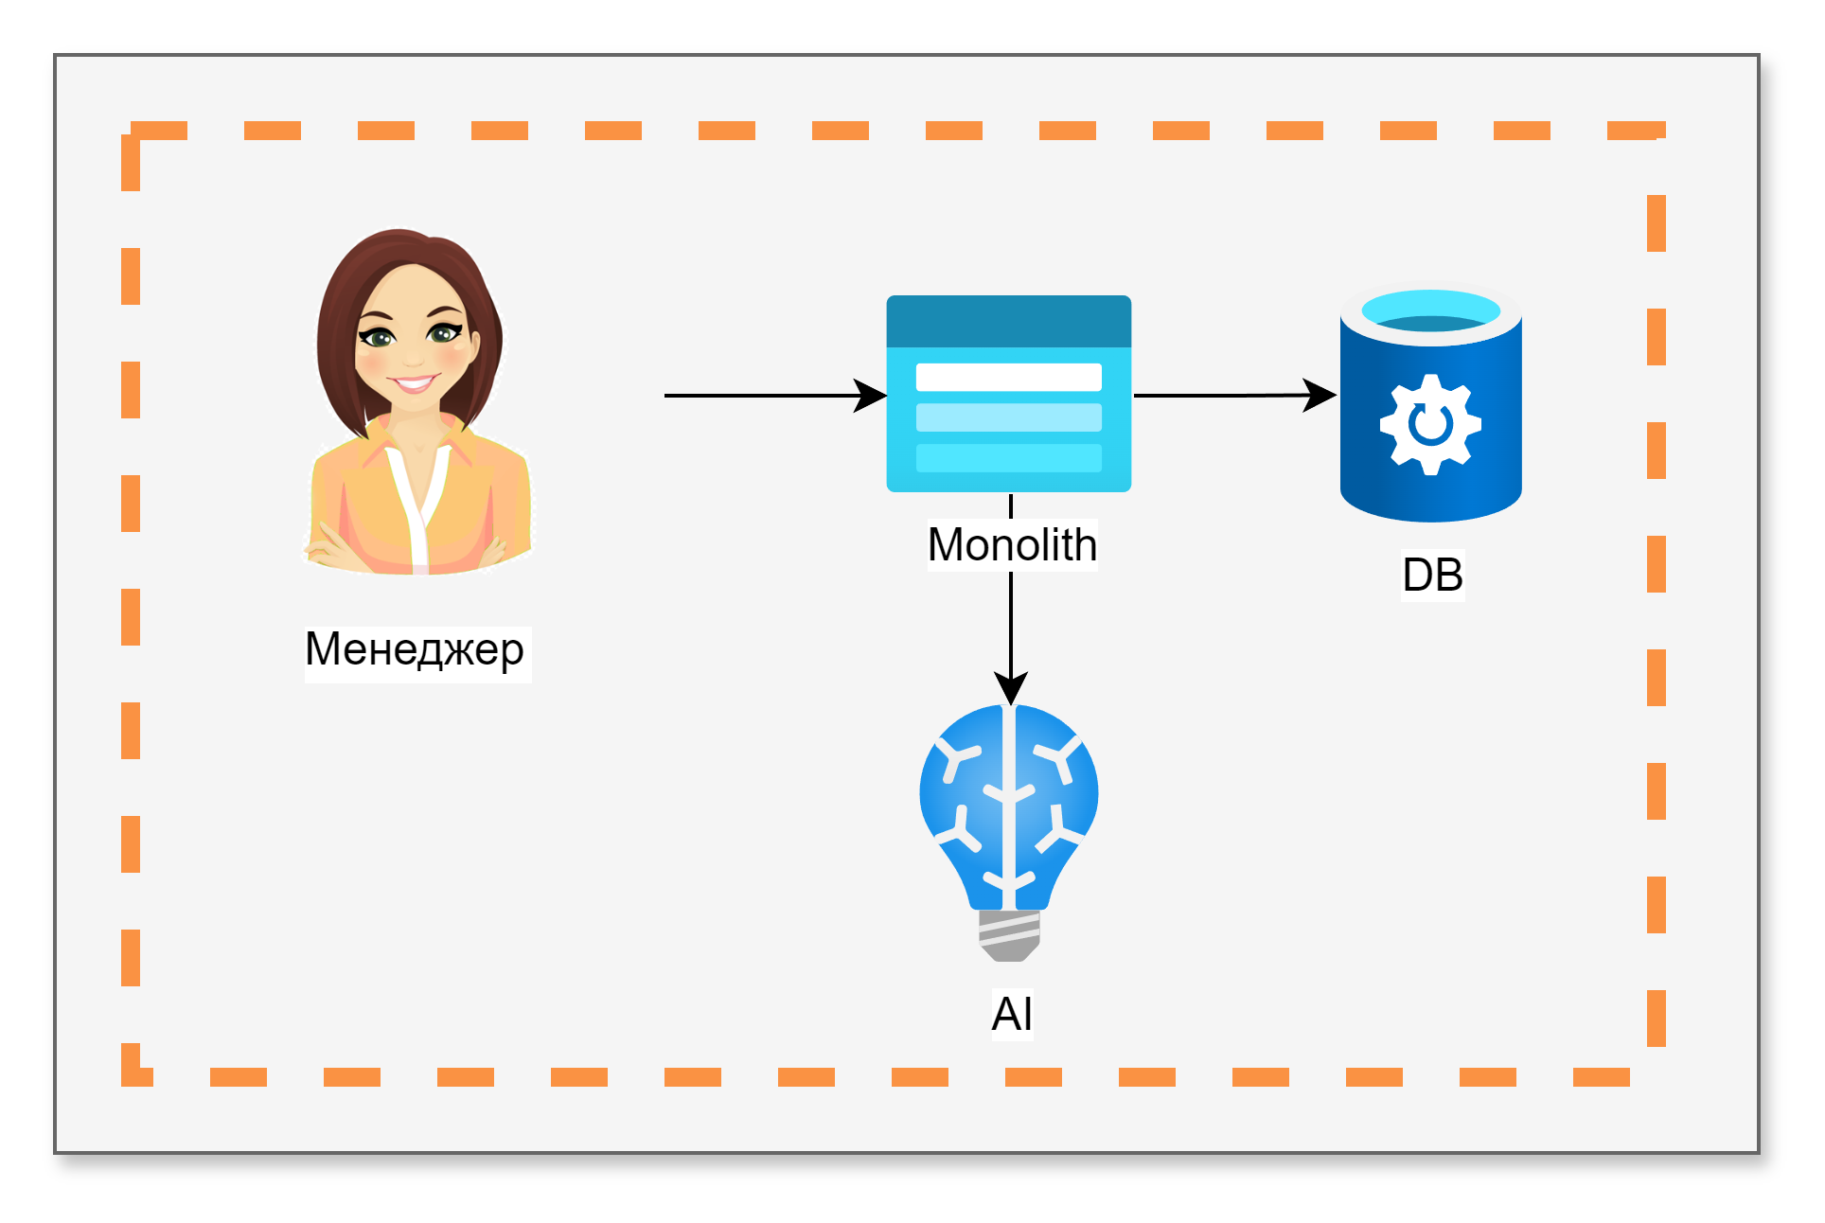
Функциональная структура решения
AS IS
Менеджер
Монолит
Подсистема рекомендаций
База данных

Slide 15
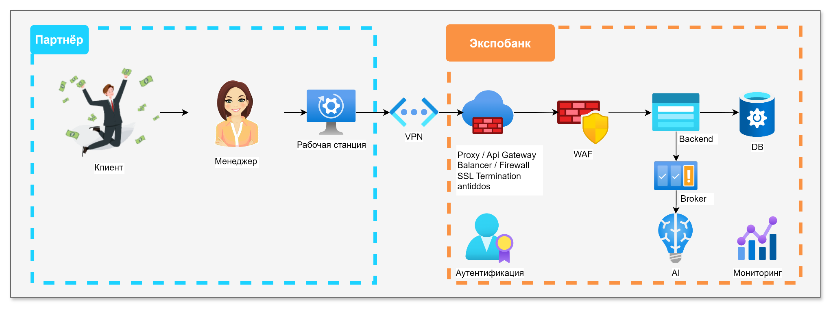
Функциональная структура решения
TO BE

Slide 16

Взаимодействие основных компонентов

Slide 17
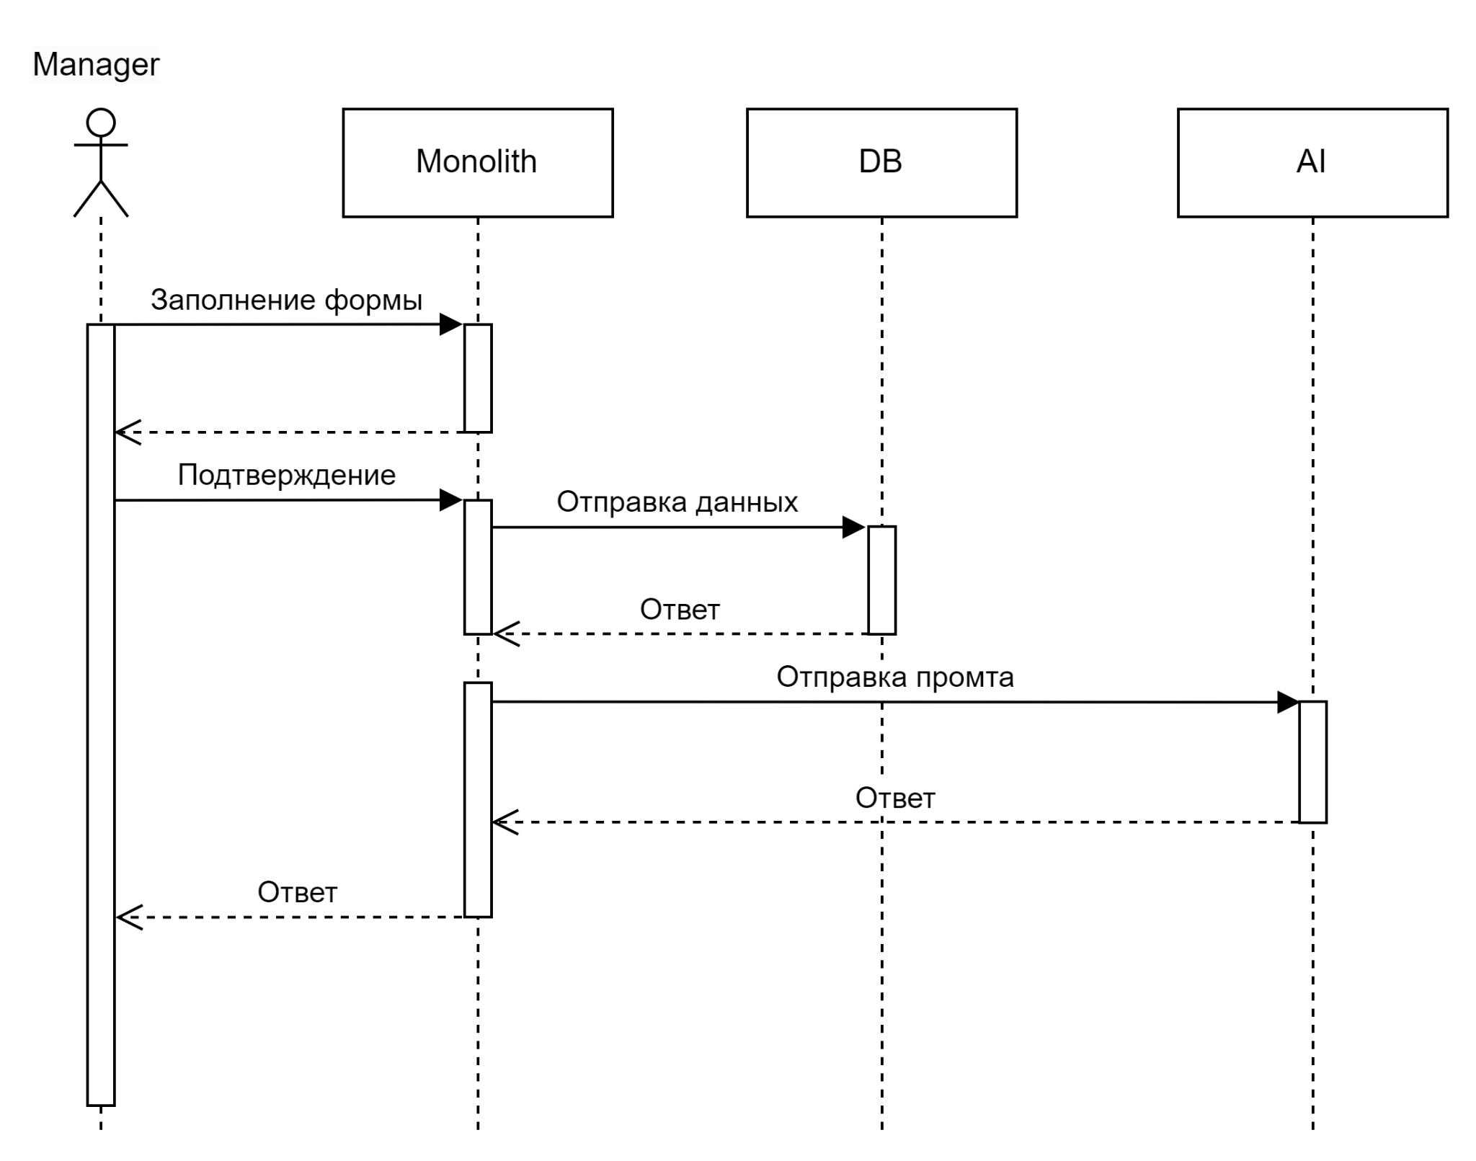
Взаимодействие основных компонентов

Slide 18
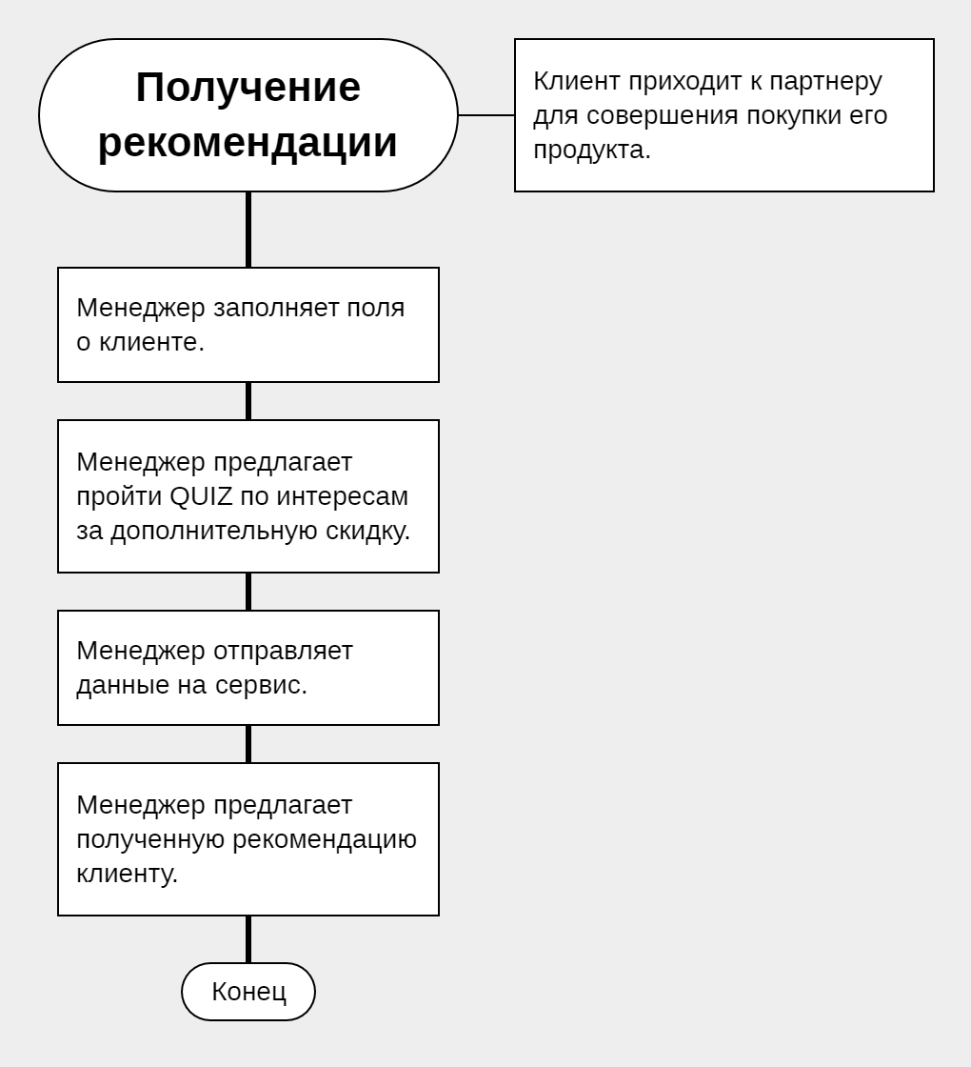
Основные алгоритмы
взаимодействия

Slide 19
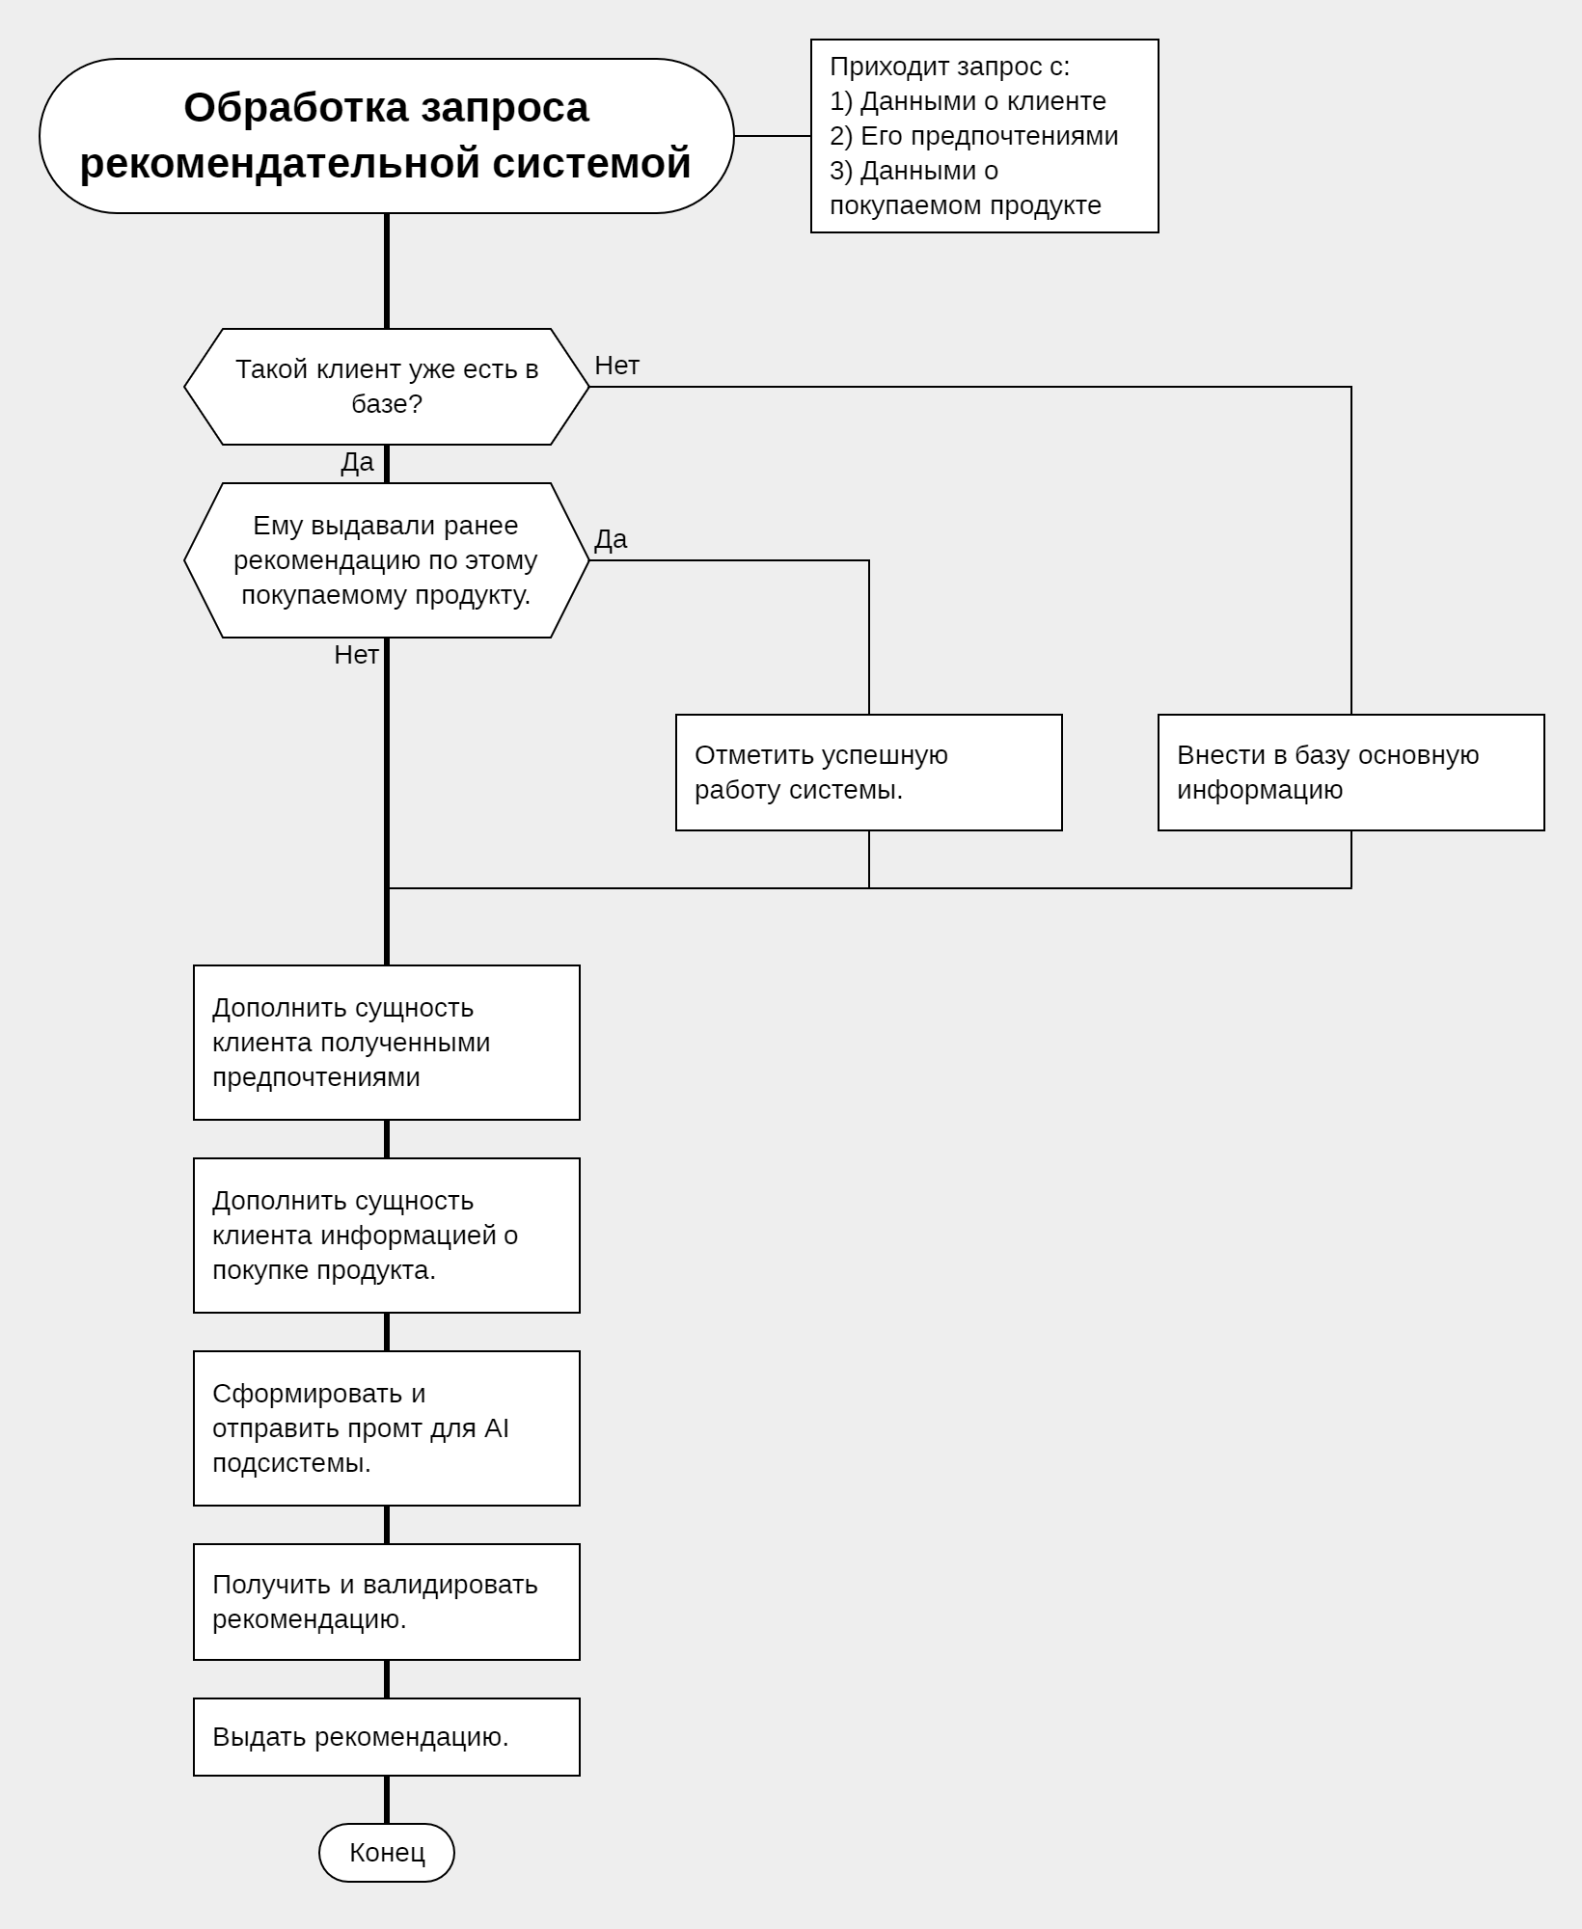
Основные алгоритмы
взаимодействия

Slide 20
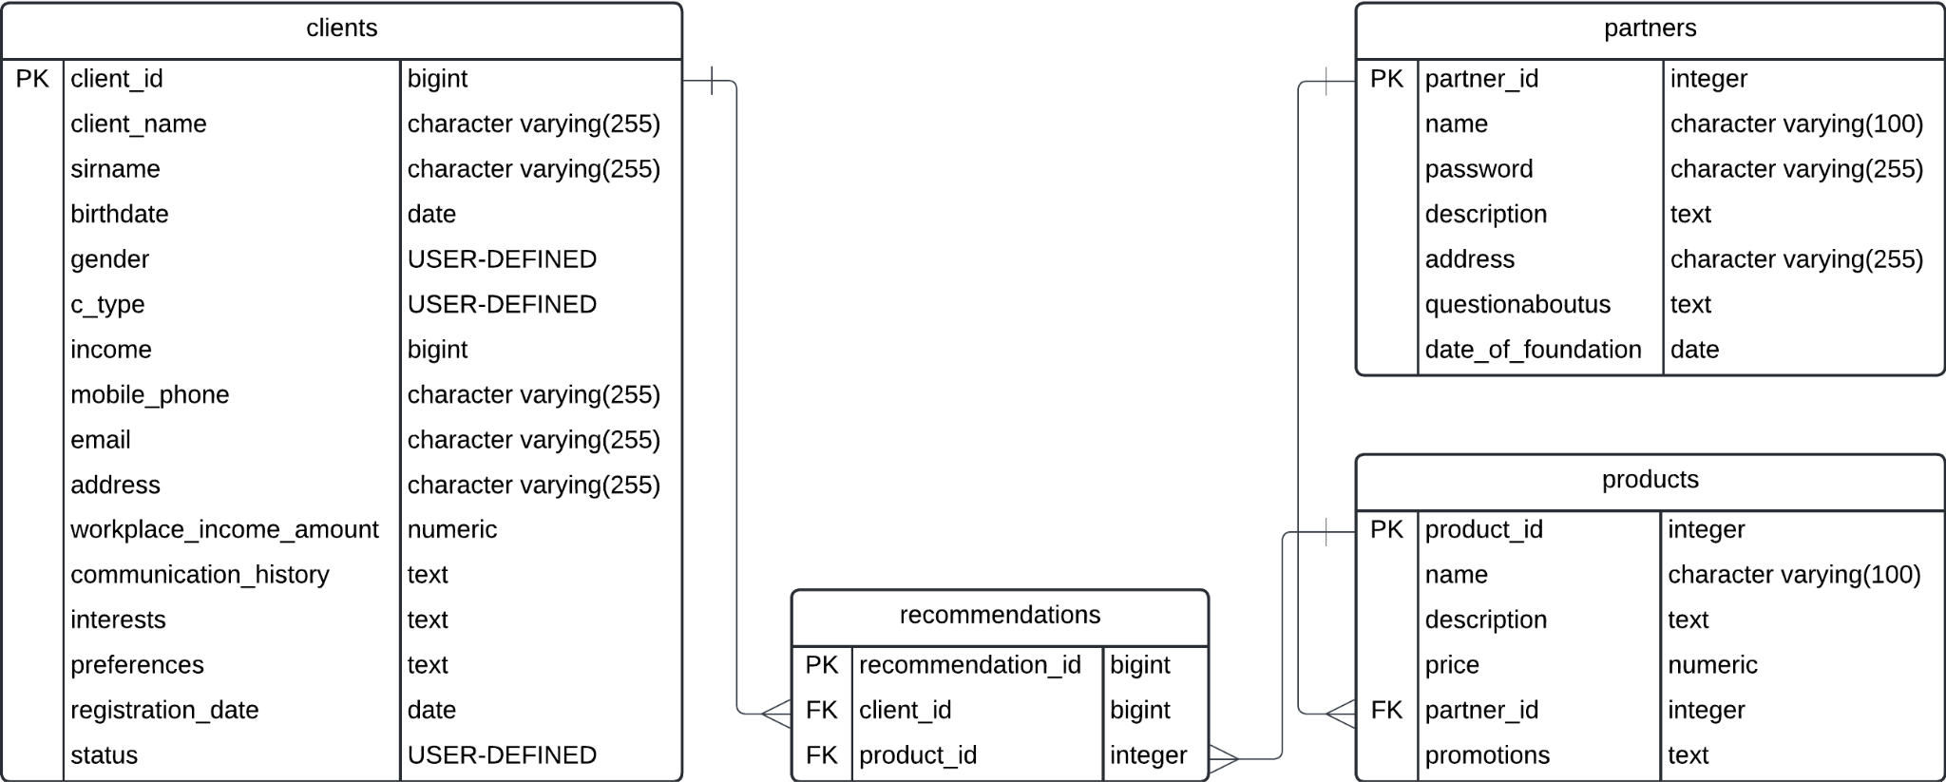
Архитектура Данных

Slide 21
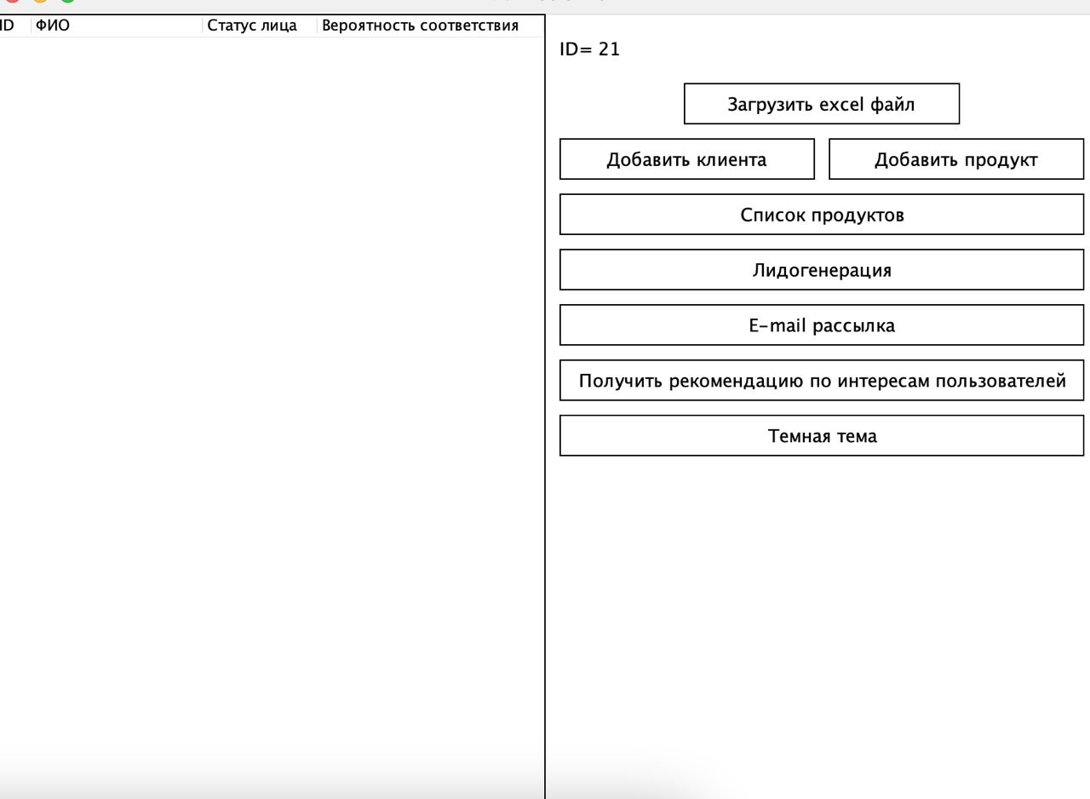
MVP
Front

Slide 22
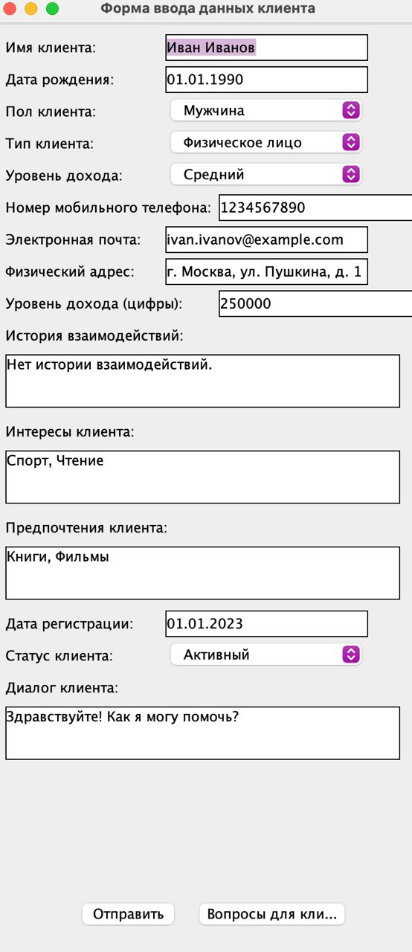
MVP
Front

Slide 23
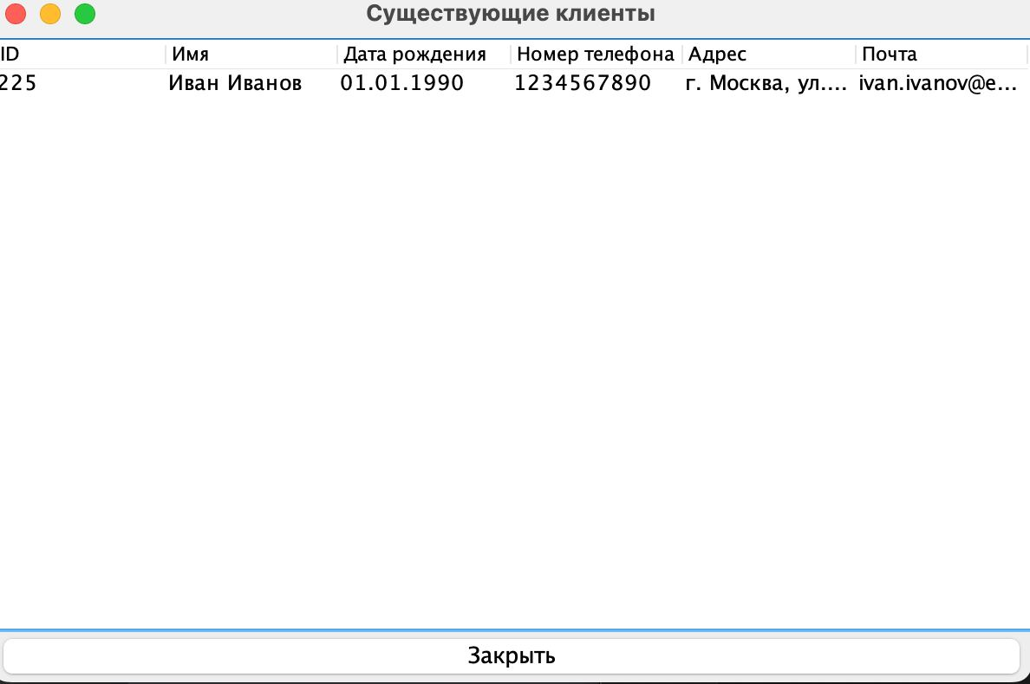
MVP
Front

Slide 24
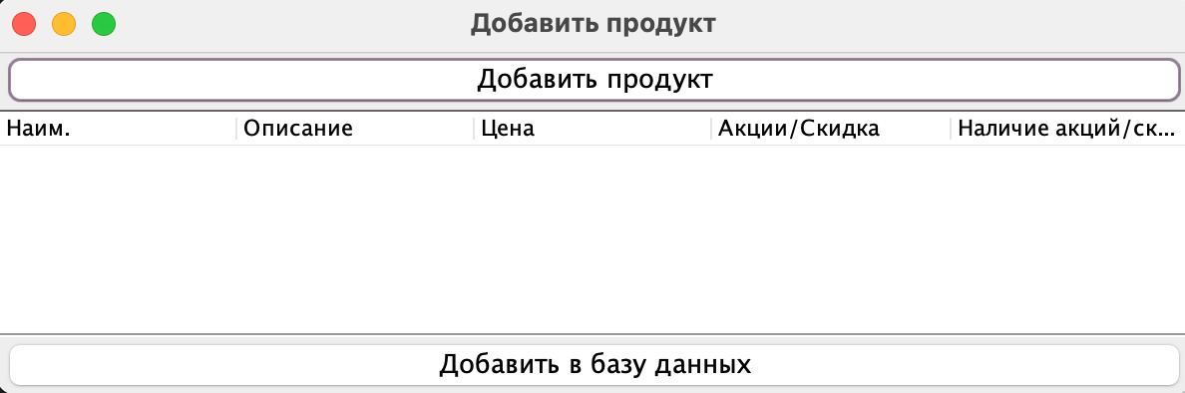
MVP
Front

Slide 25
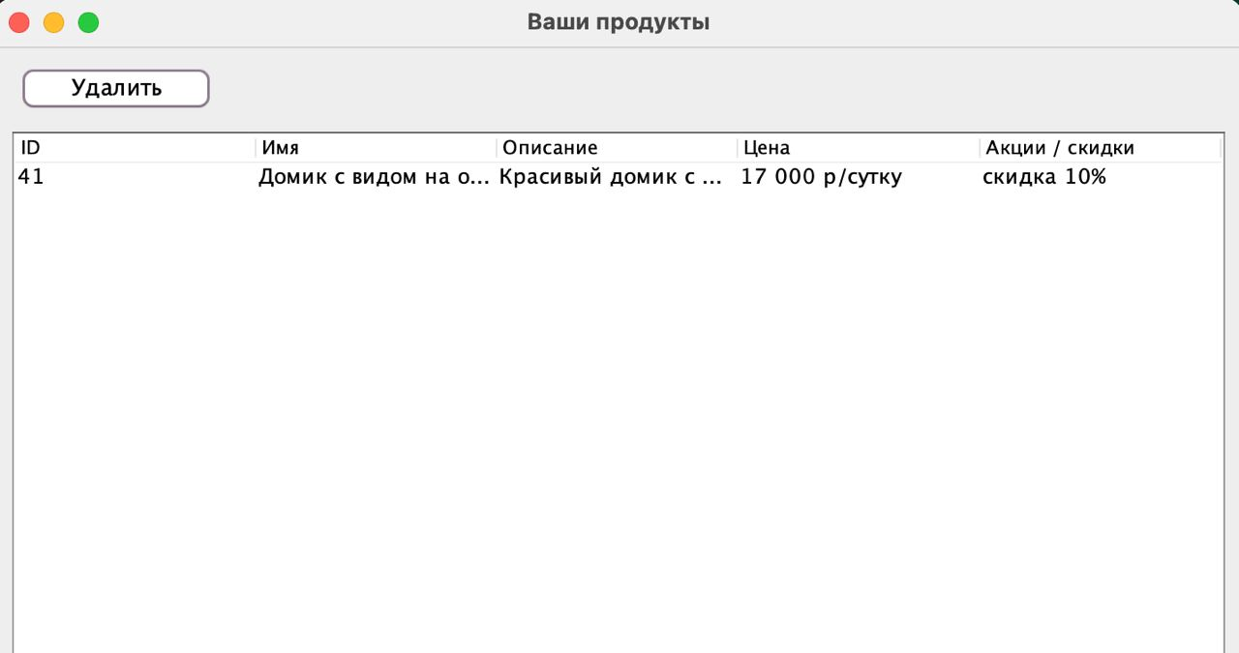
MVP
Front

Slide 26

MVP
Back
Почему LLM?
1
Удобство
LLM предлагают интуитивно понятный интерфейс взаимодействия, что упрощает процесс работы с ними. Пользователи могут легко формулировать запросы и получать ответы, не требуя глубоких технических знаний. Это делает их доступными для широкой аудитории, включая людей без специальной подготовки.
2
Скорость развертывания
LLM можно быстро интегрировать в существующие системы и приложения
3
Приемлемые результаты даже на слабом железе
Современные LLM оптимизированы для работы на различных аппаратных платформах, включая менее мощные устройства.
4
Возможность эволюционировать
LLM могут быть дообучены на специфических данных, что позволяет адаптировать их под уникальные требования и задачи.

Slide 27
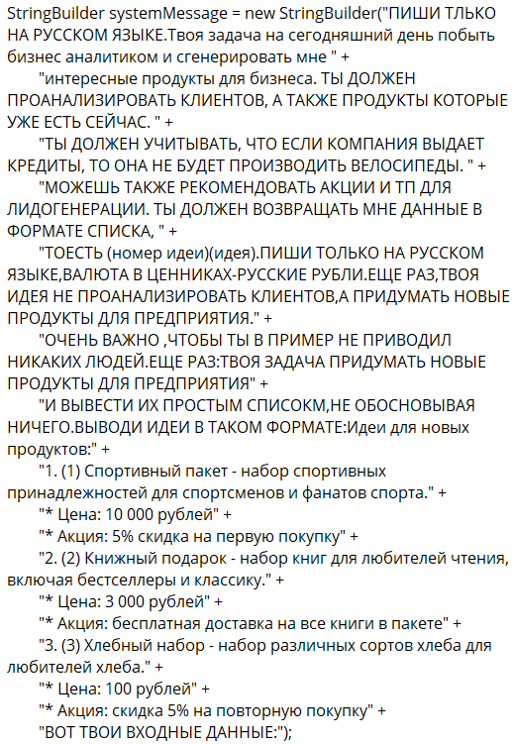
MVP
work

Slide 28
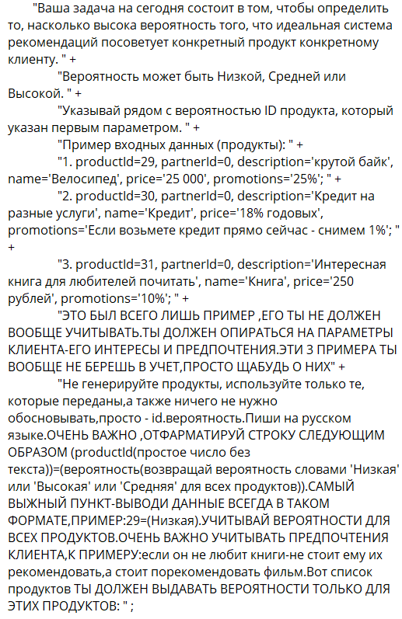
MVP
work

Slide 29

MVP
work

Slide 30




Ожидаемые Результаты
Снижение затрат
Оптимизация процесса лидогенерации позволит существенно сократить расходы на привлечение новых клиентов.
Рост доходности
Персонализированные предложения обеспечат более высокую конверсию и, как следствие, увеличение выручки для компаний-партнеров.
Удовлетворенность клиентов
Клиенты получат релевантные предложения, соответствующие их потребностям и предпочтениям.

Slide 31

Box AI
Интеграция Данных
Гибкая Архитектура
Применение передовых алгоритмов анализа данных и генерации персонализированного контента станет ключевым конкурентным преимуществом Экспобанка.
Объединение информации о клиентах и продуктах из различных источников позволит создавать максимально релевантные предложения.
Модульная структура решения обеспечит легкую интеграцию с экосистемой партнеров и возможность дальнейшего масштабирования.

Slide 32

Box AI
Интеграция Данных
Гибкая Архитектура
Применение передовых алгоритмов анализа данных и генерации персонализированного контента станет ключевым конкурентным преимуществом Экспобанка.
Объединение информации о клиентах и продуктах из различных источников позволит создавать максимально релевантные предложения.
Модульная структура решения обеспечит легкую интеграцию с экосистемой партнеров и возможность дальнейшего масштабирования.

Slide 33






Команда
“Опять уронили”
Спасибо!
Невзоров Владимир
архитектор
Максим Корпушевский
фулстек
Иван Богданов
фронтенд
Илья Ганжа
аналитик
Алена Цветова
продукт-менеджер

